Slide 1
Учня 8-а класу Волноваської зош №6 гнібеди Артема
Міні-проект
Збалансоване харчування

Slide 2
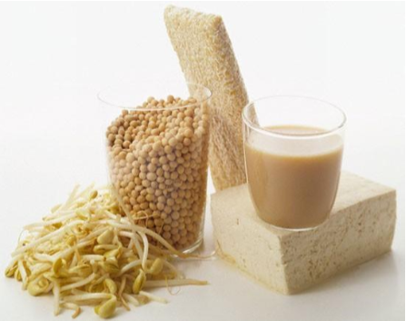
Білки
Біологічна цінність білків тваринного і рослинного походження визначається складом амінокислот.
У білку, який відповідає потребам людського організму, 31,4% складають незамінні амінокислоти. Добова доза білків для дорослої людини складає 80-100 грам з яких половина – твариного походження.

Slide 3
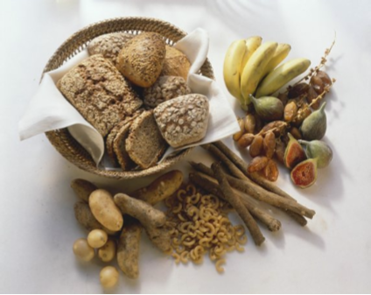
Вуглеводи
Біологічну цінність серед вуглеводів харчів мають полісахариди – крохмал та глікоген: дисахариди – сахароза, лактоза, мальтоза. Лише невелика доля вуглеводів харчів припадає на моносахариди (глюкоза, фруктоза, пентози і т.д.).
Добова потреба дорослої людини у вуглеводах складає 400-500г, з них біля 400г припадає на крохмаль. Вся інша частина – на дисахариди, в основному, на сахарозу.

Slide 4
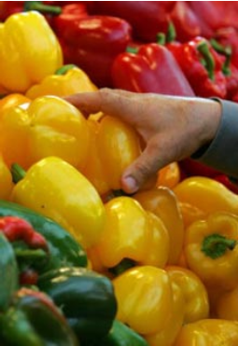
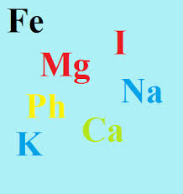
Мінеральні речовини
Головним їх джерелом служать небіологічні компоненти їжі. Частково вони поступають в організм з харчовими продуктами тваринного і рослинного походження
Добова потреба дорослого організму людини в окремих мінеральних речовинах сильно коливається від декількох грамів до декількох міліграмів або мікрограмів.

Slide 5
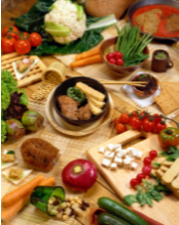
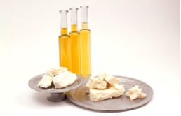
Жири
Жири потрібні організму для збереження цілісності клітинних мембран, вони сприяють засвоєнню жиророзчинних вітамінів (A, D, E, K), мінеральних речовин.
Жири в організмі відкладаються у вигляді жирових запасів у так званих жирових депо: підшкірній клітковині, сальнику; іноді жир відкладається в деяких внутрішніх органах, наприклад в печінці, нирках
Надлишок жирів знижує засвоюваність їжі, зокрема її білків, а також призводить до утворення в організмі великої кількості отруйних речовин.

Slide 6
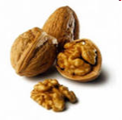
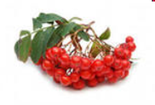
Вітаміни
Вітаміни – це необхідні для нормальної життєдіяльності низькомолекулярні органічні сполуки, синтез яких у організмів даного виду відсутній або обмежений.
Вітамін С (аскорбінова кислота) не синтезується в організмі людини, він поступає головним чином з рослинною їжею. Особливо багато його в плодах шипшини, чорної смородини, лимонах.
Вітамін В1 (тіамін) входить до складу ферментів, які беруть участь у вуглеводному, жировому та білковому обміні.
Вітамін Р зменшує проникливість та ломкість капілярів, посилює дію вітамін та суглоби; порушується розвиток кісток та зубів.

Slide 7
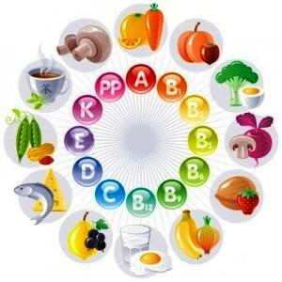

Slide 8
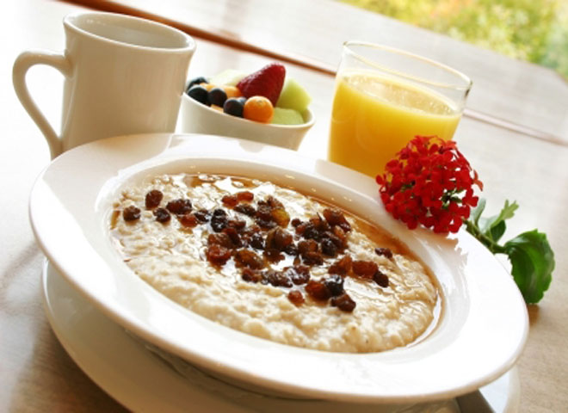
Сніданок
Щоб «розбудити» вашу травну систему після сну, ми треба
випити стакан води за півгодини до прийому їжі.
На сніданок радимо вівсяну кашу, фрукт (яблуко/апельсин/ківі).
Чай з медом . Каша дасть вам необхідну для
активного трудового дня енергію. Фрукти додадуть бадьорості. Чай
без цукру позбавить вас зайвих «швидких вуглеводів», які
моментально засвоюються в організмі.

Slide 9
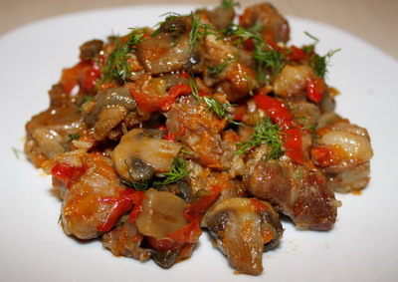
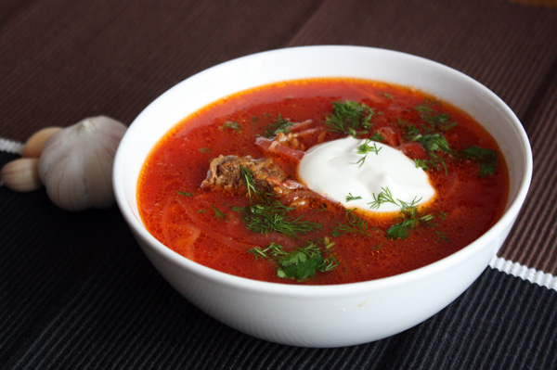
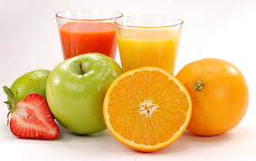
Обід
На обід треба ввести в меню
здорового харчування першу страву.
Борщ, овочевий суп із
квасолею або юшка з риби швидко
засвоюються і поліпшують травлення.
До першого можна додати відварені або
тушковані рибу або м’ясо з овочами.
Запити смачну їжу можна
фруктовим соком.

Slide 10
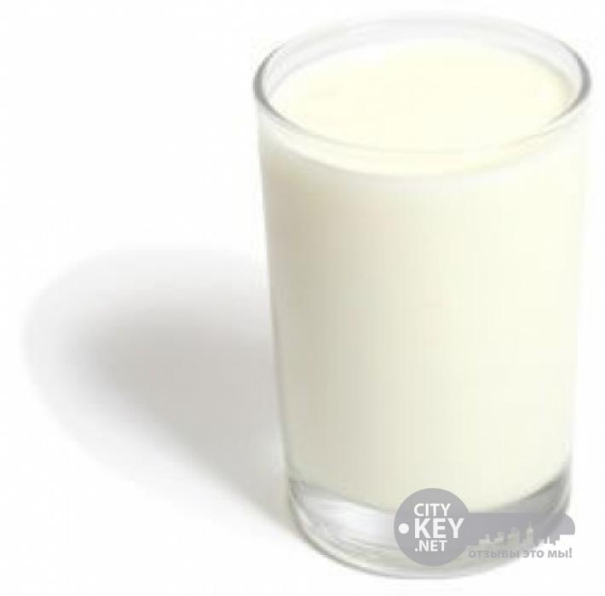
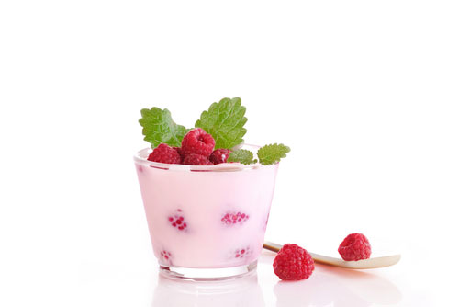
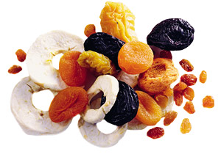
Полудень
Перекусити в полудень можно кефіром або йогуртом, або ж сухофруктами.

Slide 11
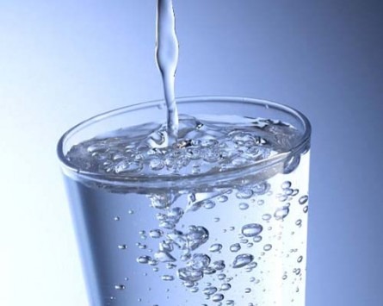
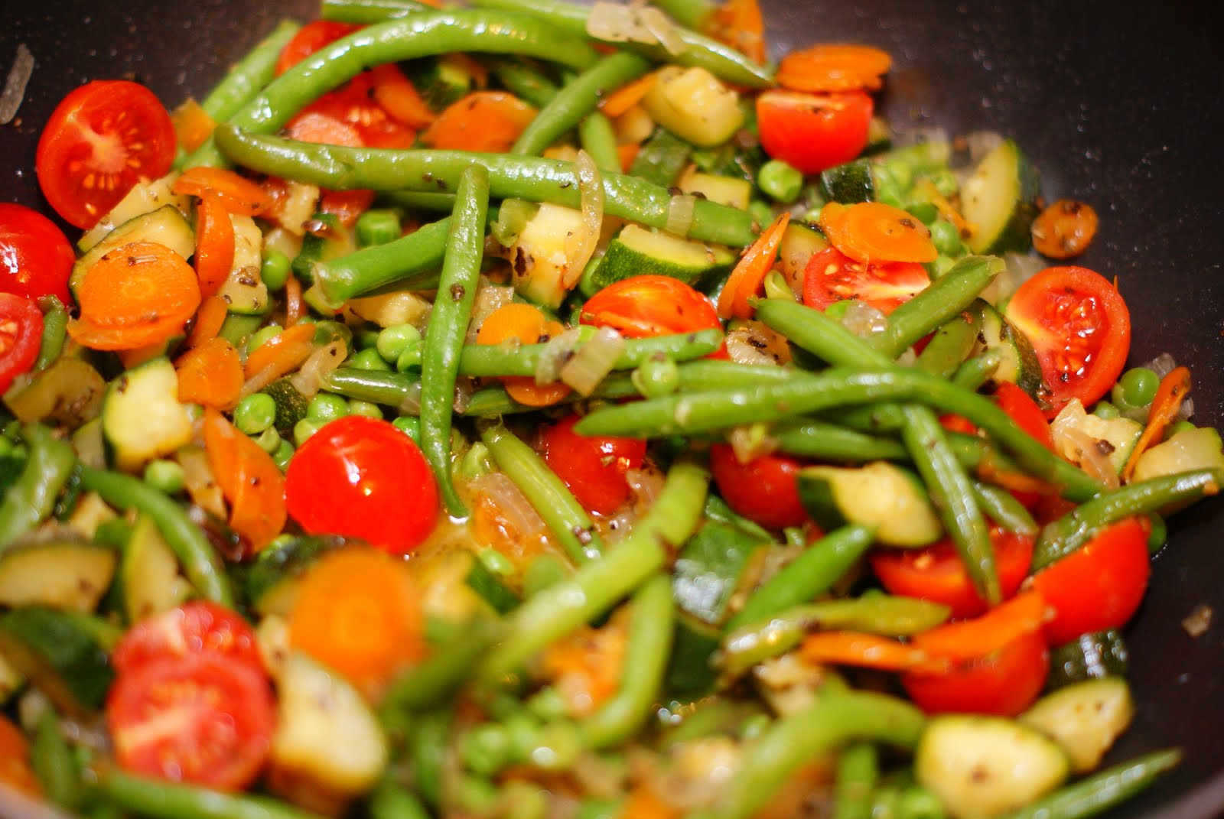
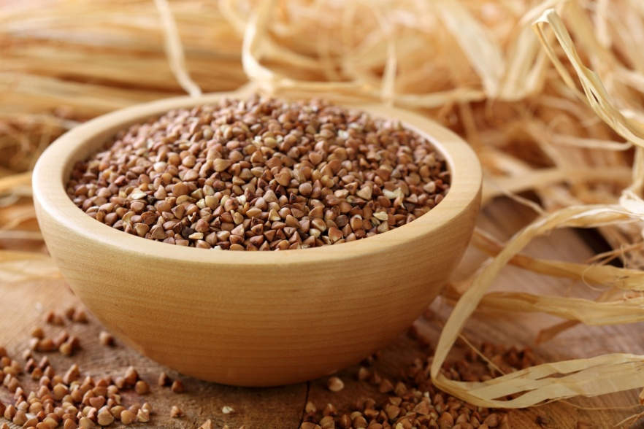
Вечеря
Останній прийом їжі повинен бути не пізніше, ніж за 3 години до сну.
На вечерю підійде гречана каша, овочі тушковані (капуста, морква, цибуля, томат), хліб та мінеральна вода.

Slide 12
"Дякуємо за увагу!"

